Slide 1
CHAPTER 10 - CHAPTER 11 Dependable Systems Reliability Engineering

Slide 2
NHÓM 17
Thành viên:
Trần Văn Minh : Mssv 18130143
Lê Minh Khôi : Mssv 18130115

Slide 3
Dependability properties
10.1
Sociotechnical systems
10.2
CHAPTER 10 Dependable Systems
10.4
Redundancy and diversity
Dependable processes
10.3
10.5
Formal methods and dependability

Slide 4
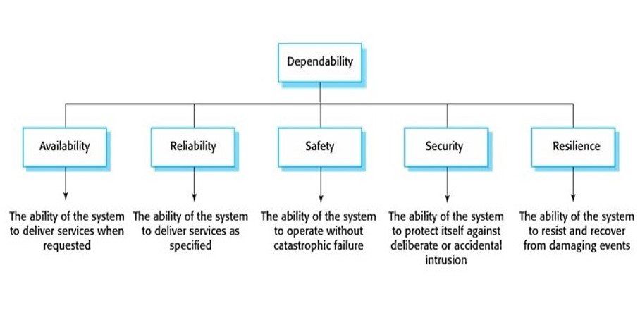
10.1 Dependability properties

Slide 5
Các thuộc tính của hệ thống
Availability (Tính khả dụng): Xác suất hệ thống sẽ được thiết lập và chạy và cung cấp các dịch vụ hữu ích cho người dùng.
Reliability (Độ tinh cậy): Xác suất hệ thống sẽ cung cấp chính xác các dịch vụ như người dùng mong đợi.
Safety (Độ an toàn): Phán đoán về khả năng hệ thống sẽ gây ra thiệt hại cho con người hoặc môi trường của nó
Security (Độ bảo mật): Đánh giá khả năng hệ thống có thể chống lại sự xâm nhập tình cờ hoặc cố ý.
Resilience (Khả năng khôi phục): Đánh giá xem hệ thống có thể duy trì tính liên tục của các dịch vụ quan trọng như thế nào trong trường hợp có các sự kiện gián đoạn như lỗi thiệt bị và bị tấn công mạng

Slide 6
Các thuộc tính hệ thống khác có liên quan chặt chẽ đến 5 thuộc tính đáng tin cậy này
Repairability (Khả năng sửa chữa): Phán đoán mức đọ hệ thống có thể được sữa chữa trong trường hợp hỏng hóc
Maintainability(Khả năng bảo trì): Phản ánh mức độ hệ thống có thể được điều chỉnh theo các yêu cầu mới
Error tolerance (Khả năng báo lỗi): Phản ánh mức độ có thể tránh và chấp nhận đcược các lỗi nhập của người dùng

Slide 7
Để phát triển phần mềm đáng tin cậy bạn cần đảm bảo rằng:
Tránh việc đưa các lỗi ngẫu nhiên vào hệ thống trong quá trình đặc tả và phát triển phần mềm.
Thiết kế các quy trình xác minh và xác thực có hiệu quả trong việc phát hiện ra các lỗi còn sót lại ảnh hưởng đến độ tin cậy của hệ thống
Thiết kế hệ thống có khả năng chịu lỗi để có thể tiếp tục hoạt động khi có sự cố.
Thiết kế các cơ chế bảo vệ chống lại các cuộc tấn công từ bên ngoài có thể ảnh hưởng đến tính khả dụng hoặc bảo mật của hệ thống.

Slide 8
Để phát triển phần mềm đáng tin cậy bạn cần đảm bảo rằng
Định cấu hình hệ thống đã triển khai và phần mềm hỗ trợ của nó một cách chính xác cho môi trường hoạt động của nó.
Bạn bao gồm các khả năng của hệ thống để nhận ra các cuộc tấn công mạng bên ngoài và chống lại các cuộc tấn công này.
Thiết kế các hệ thống để chúng có thể nhanh chóng phục hồi sau các lỗi hệ thống và các cuộc tấn công mạng mà không làm mất dữ liệu quan trọng.

Slide 9
Chi phí phụ thuộc
Chi phí về dependability có xu hướng tăng theo cấp số nhân khi mức đọ tin cậy ngày càng tăng
Có 2 lý do cho điều này
+ Việc sử dụng các kỹ thuật phát triển và phần cứng đắt tiền hơn được yêu cầu để đạt được mức độ tin cậy cao hơn
+ Việc tăng cường kiểm tra và xác nhận hệ thống được yêu cầu để thuyết phục khách hàng và cơ quan quản lí hệ thống rằng các mức độ tin cậy cần thiết đã đạt được

Slide 10
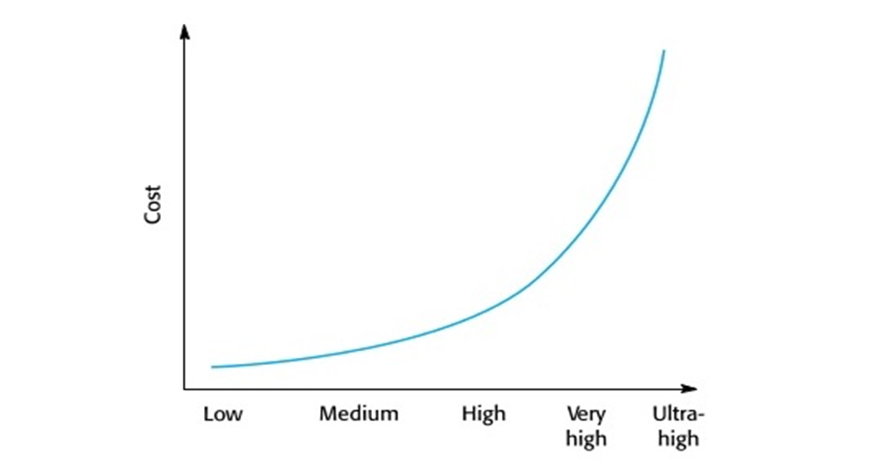
Cost curve (biểu đồ đường cong về chi phí)

Slide 11
10.2 Sociotechnical systems Systems andsoftware
Kỹ thuật phần mềm không phải là một hoạt động riêng lẻ mà là một phần của quy trình kỹ thuật hệ thống rộng lớn hơn.
Do đó, hệ thống phần mềm không phải là những hệ thống biệt lập mà là thành phần thiết yếu của các hệ thống rộng lớn hơn có mục đích về con người, xã hội hoặc tổ chức.
Thí dụ: Hệ thống thời tiết vùng hoang dã là một phần của hệ thống ghi chép và dự báo thời tiết

Slide 12
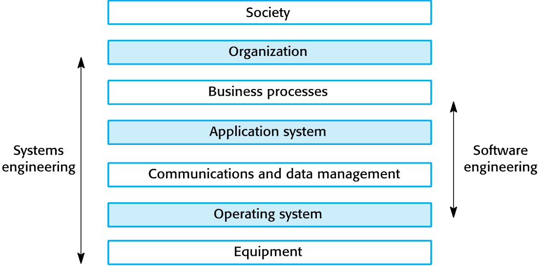
The sociotechnical systems stack

Slide 13
Các Layers trong STS
Equipment (Trang thiệt bị): Thiết bị phần cứng, có thể là máy tính. Hầu hết các thiết bị sẽ bao gồm một hệ thống nhúng nào đó
Operating system (Hệ điều hành): Cung cấp bộ tiện ích chung cho các phần cao cấp hơn trong hệ thống
Communications and data management (Truyền thông và quản lí dữ liệu): Phần mềm trung gian cung cấp quyền truy cập vào các hệ thống và cơ sỡ dữ liệu từ xa
Application systems (Ứng dụng hệ thống): Cung cấp chức năng dành riêng cho ứng dụng được yêu cầu. Có thể có nhiều chương trình ứng dụng khác nhau trong layer này.

Slide 14
Các Layers trong STS
The busines process (Quy trình kinh doanh ): Bao gồm các quy trình kinh doanh của tổ chức,sử dụng hệ thống phần mềm.
The organizational (Tổ chức): Gồm các quy trình chiến lược cấp cao hơn cũng như các quy tắc, chính sách và tiêu chuẩn kinh doanh cần tuân thủ khi sử dụng hệ thống.
The social (Xã hội): Đề cập đến các luật và quy định của xã hội chi phối hoạt động của hệ thống.

Slide 15
Holistic system design (Thiêt kế hệ thống toàn diện)
Có sự tương tác và phụ thuộc giữa các lớp trong một hệ thống và những thay đổi ở một level khác nhau.
Thí dụ: Quy định của xã hội thay đỏi dẫn đến thay đỏi các quy trình kinh doanh và các phần mềm ứng dụng

Slide 16
Regulation and compliance (Quy định và tuân thủ)
Mô hình tổ chức kinh tế chung hiện nay gần như phổ biến trên thế giới là các công ty tư nhân cung cấp hàng hóa và dịch vụ và kiếm lời từ những thứ này.
Để đảm bảo an toàn cho quyền công dân của họ, hầu hết các chính phủ quy định (hạn chế quyền tự do của) các công ty tư nhân để họ phải tuân theo các tiêu chuẩn nhất định để đảm bảo rằng sản phẩm của họ an toàn và bảo mật.

Slide 17
Regulated systems (Điều tiết hệ thống)
Nhiều hệ thống quan trọng là hệ thống được quản lý, có nghĩa là việc sử dụng chúng phải được cơ quan quản lý bên ngoài phê duyệt trước khi hệ thống đi vào hoạt động.
+ Hệ thống hạt nhân
+ Hệ thống kiểm soát không lưu
+ Các thiết bị y tế
Trường hợp an toàn và đáng tin cậy phải được cơ quan quản lý phê duyệt. Do đó, việc phát triển các hệ thống quan trọng phải tạo ra bằng chứng để thuyết phục cơ quan quản lý rằng hệ thống đó là đáng tin cậy, an toàn và bảo mật.

Slide 18
Safety regulation (Các quy định an toàn)
Quy định và tuân thủ (tuân theo các quy tắc) áp dụng cho toàn bộ hệ thống công nghệ kỹ thuật chứ không chỉ đơn giản là yếu tố phần mềm của hệ thống đó.
Các hệ thống liên quan đến an toàn có thể phải được cơ quan quản lý chứng nhận là an toàn.
Để đạt được chứng nhận, các công ty đang phát triển các hệ thống quan trọng về an toàn phải tạo ra một trường hợp an toàn rộng rãi cho thấy rằng các quy tắc và quy định đã được tuân thủ.

Slide 19
10.3 Redundancy and diversity (Dự phòng và đa dạng)

Slide 20
Rendundancy and Diversity
Redundancy (dự phòng): Giữ nhiều phiên bản thay thế của các phần quan trọng để nếu có một thành phần bị lỗi sẽ có bản sao lưu
Diversity (Đa dạng) cung cấp cùng một chức năng theo những cách khác nhau trong các thành phần khác nhau để chúng không bị lỗi theo cách giống nhau
Các thành phần dự phòng và đa dạng phải độc lập để chúng không bị lỗi 'common-mode'

Slide 21
Diversity and Redundancy examples
Redundancy (dự phòng): trong các hệ thống thương mại điện tử , các công ty thường giữ các máy chủ dư phòng và tự động chuyển sang nếu máy chủ gốc bị lỗi
Diversity (đa dạng): để có khả năng phục hồi chống lại các cuộc tấn công bên ngoài, các máy chủ khác nhau có thể được triển khai bằng các hệ điều hành khác nhau (Vd: Linux và windows)

Slide 22
Process diversity and redundancy (Quy trình đa dạng và dự phòng )
Các quá trình của hoạt động, chẳng hạn như thẩm định , khôg nên phụ thuộc vào một cách tiếp cận duy nhắt , chẳng hạn như thử nghiệm để xác nhận hệ thống
Các quy trình hoạt động dự phòng và đa dạng là rất quan trọng, đặc biệt là đối với việc xác minh và xác nhận.
Nhiều quy trình hoạt động khác nhau bổ sung cho nhau và cho phép trợ giúp kiểm tra chéo để tránh lỗi quy trình, có thể dẫn đến lỗi trong phần mềm

Slide 23
Problems with redundancy and diversity
Việc thêm tính đa dạng và dự phòng vào một hệ thống sẽ làm tăng độ phức tạp của hệ thống.
Điều này có thể làm tăng khả năng xảy ra lỗi do các tương tác và phụ thuộc không lường trước được giữa các thành phần hệ thống dự phòng.
Do đó, một số kỹ sư ủng hộ sự đơn giản và rộng rãi V & V như một con đường hiệu quả hơn để đạt được độ tin cậy của phần mềm.

Slide 24
10.4 Dependable processes (Các quy trình đáng tin cậy)

Slide 25
Dependable processes
Để đảm bảo số lỗi phần mềm ở mức tối thiểu, điều quan trọng là phải có một quy trình phần mềm được xác định rõ ràng và lặp lại
Một quá trình lặp lại được xác định rõ là một quá trình không phụ thuộc hoàn toàn vào các kỹ năng cá nhân; đúng hơn có thể được ban hành bởi những người khác nhau.
Các cơ quan quản lý sử dụng thông tin về quy trình để kiểm tra xem thực hành kỹ thuật phần mềm tốt đã được sử dụng hay chưa.
Để phát hiện lỗi , các hoạt động của quy trình phải có sự nổ lực đáng kể trong việc xác minh và xác nhận

Slide 26
Dependable process characteristics (Đặc điểm của quy trình đáng tin cậy)
Được xác định rõ ràng: Quy trình có một mô hình quy trình xác định được sử dụng để thúc đẩy quy trình sản xuất phần mềm. Dữ liệu phải được thu thập trong quá trình chứng minh rằng nhóm phát triển đã tuân theo quy trình như được xác định trong mô hình quy trình.
Repeatable (có thể lặp lại): Một quá trình không dựa trên sự giải thích và đánh giá của cá nhân. Quá trình này có thể được lặp lại giữa các dự án và với các thành viên khác nhau trong nhóm, bất kể ai tham gia vào quá trình phát triển.

Slide 27
Dependable process activities (Các hoạt động của quy trình đáng tin cậy)
Xem xét các yêu cầu để kiểm tra xem các yêu cầu đó, trong chừng mực có thể,hoàn chỉnh và nhất quán.
Quản lý các yêu cầu để đảm bảo rằng các thay đổi đối với các yêu cầu được kiểm soát và tác động của các thay đổi yêu cầu được đề xuất được hiểu rõ.
Đặc tả chính thức, nơi một mô hình toán học của phần mềm được tạo ra và phân tích.
Mô hình hóa hệ thống, trong đó thiết kế phần mềm được ghi lại một cách rõ ràng dưới dạng một tập hợp các mô hình đồ họa và các liên kết giữa các yêu cầu và các mô hình này được lập thành văn bản.

Slide 28
Dependable process activities (Các hoạt động của quy trình đáng tin cậy)
Kiểm tra thiết kế chương trình, nơi các mô tả khác nhau của hệ thống được kiểm tra và kiểm tra bởi những người khác nhau.
Phân tích tĩnh, nơi kiểm tra tự động được thực hiện trên mã nguồn của chương trình.
ập kế hoạch và quản lý thử nghiệm, trong đó một tập hợp toàn diện các thử nghiệm hệ thống được thiết kế.

Slide 29
Dependable processes and agility (Các quy trình đáng tin cậy và sự nhanh nhẹn )
Phần mềm đáng tin cậy thường yêu cầu chứng nhận vì vậy cả tài liệu quy trình và sản phẩm đều phải được sản xuất.
Phân tích yêu cầu từ trước cũng rất cần thiết để phát hiện ra các yêu cầu và xung đột yêu cầu có thể ảnh hưởng đến sự an toàn và bảo mật của hệ thống.
Những xung đột này với cách tiếp cận chung trong phát triển nhanh là đồng phát triển các yêu cầu và hệ thống và giảm thiểu tài liệu.

Slide 30
Dependable processes and agility (Các quy trình đáng tin cậy và sự nhanh nhẹn )
Một quy trình nhanh có thể được định nghĩa kết hợp các kỹ thuật như phát triển lặp đi lặp lại, phát triển thử nghiệm trước và sự tham gia của người dùng trong nhóm phát triển.
Miễn là nhóm tuân theo quy trình đó và ghi lại các hành động của họ, các phương pháp nhanh có thể được sử dụng.
Tuy nhiên, lập kế hoạch và tài liệu bổ sung là điều cần thiết, vì vậy, 'thuần túy nhanh nhẹn' là không thực tế đối với kỹ thuật hệ thống đáng tin cậy.

Slide 31
10.5 Formal methods and dependability (Phương pháp chính thức và độ tin cậy)

Slide 32
Formal specification (Đặc điểm)
Phương pháp chính thức là cách tiếp cận để phát triển phần mềm dựa trên biểu diễn toán học và phân tích phần mềm.
Các phương pháp chính thức bao gồm:
+ Đặc điểm kỹ thuật chính thức
+ Phân tích đặc điểm kỹ thuật và chứng minh
+ Sự phát triển biến đổi
+ Xác minh chương trình
Các phương pháp chính thức làm giảm đáng kể một số loại lỗi lập trình và có thể hiệu quả về chi phí đối với kỹ thuật hệ thống đáng tin cậy.

Slide 33
Formal approaches (phương pháp)
Phương pháp tiếp cận dựa trên xác minh :
+ Các đại diện khác nhau của một hệ thống phần mềm như một đặc tả và một chương trình thực hiện đặc tả đó được chứng minh là tương đương nhau.
+ Điều này chứng tỏ không có lỗi thực hiện.
Phương pháp tiếp cận dựa trên sàng lọc
+ Một biểu diễn của một hệ thống được chuyển đổi một cách có hệ thống thành một biểu diễn khác, cấp thấp hơn, ví dụ: một đặc tả được chuyển đổi tự động thành một triển khai.
+ Điều này có nghĩa là, nếu phép biến đổi là đúng, các biểu diễn là tương đương.

Slide 34
Use of formal methods (SD các phương pháp chính thức)
Lợi ích chính của các phương pháp chính thức là giảm số lượng lỗi trong hệ thống.
Do đó, lĩnh vực ứng dụng chính của chúng là trong kỹ thuật hệ thống đáng tin cậy. Đã có một số dự án thành công khi sử dụng các phương pháp chính thức trong lĩnh vực này.
Trong lĩnh vực này, việc sử dụng các phương pháp chính thức có khả năng tiết kiệm chi phí nhất vì phải tránh được chi phí hỏng hóc hệ thống cao.

Slide 35
Classes of error (các loại lỗi)
Các lỗi và thiếu sót về đặc điểm kỹ thuật và thiết kế.
Sự không nhất quán giữa một đặc tả và một chương trình.

Slide 36
Benefits of formal specification (Lợi ích của đặc điểm kỹ thuật chính thức)
Việc phát triển một đặc tả chính thức đòi hỏi các yêu cầu hệ thống phải được phân tích chi tiết. Điều này giúp phát hiện các vấn đề, sự mâu thuẫn và không đầy đủ trong các yêu cầu.
Vì đặc điểm kỹ thuật được diễn đạt bằng ngôn ngữ chính thức, nó có thể được tự động phân tích để phát hiện ra những điểm không nhất quán và không đầy đủ.
Nếu bạn sử dụng một phương thức chính thức chẳng hạn như phương thức B, bạn có thể chuyển đổi đặc tả chính thức thành một chương trình 'đúng'.
Chi phí kiểm tra chương trình có thể được giảm bớt nếu chương trình được chính thức xác minh dựa trên đặc điểm kỹ thuật của nó.

Slide 37
Key points (Những điểm chính)
Việc sử dụng một quy trình đáng tin cậy, có thể lặp lại là điều cần thiết nếu muốn giảm thiểu các lỗi trong hệ thống. Quá trình phải bao gồm các hoạt động xác minh và xác nhận ở tất cả các giai đoạn, từ xác định các yêu cầu đến thực hiện hệ thống.
Việc sử dụng dự phòng và đa dạng trong các quy trình phần cứng, phần mềm và hệ thống phần mềm là điều cần thiết để phát triển các hệ thống đáng tin cậy.
Các phương pháp chính thức, trong đó mô hình chính thức của một hệ thống được sử dụng làm cơ sở để phát triển giúp giảm số lượng các lỗi đặc tả và thực thi trong một hệ thống.

Slide 38
Availability and reliability
11.1
Reliability requirements
11.2
CHAPTER 11 Reliability Engineering
11.4
Fault-tolerant architectures
Programming for reliability
11.3
11.5
Reliability measurement

Slide 39
Brian Randell, một nhà nghiên cứu tiên phong về độ tin cậy của phần mềm, đã định nghĩa các thuật ngữ sau một cách chính xác:
Human error or mistake: Hành vi của con người dẫn đến việc đưa các lỗi vào một hệ thống.
System fault: Một đặc tính của hệ thống phần mềm có thể dẫn đến lỗi hệ thống.
System error: Trạng thái hệ thống bị lỗi trong quá trình thực thi có thể dẫn đến lỗi hệ thống mà người dùng không mong đợi.
System failure: Một sự kiện xảy ra tại một thời điểm nào đó khi hệ thống không cung cấp một dịch vụ như mong đợi của người dùng.

Slide 40
Không phải tất cả mã trong một chương trình đều được thực thi. Mã chứa lỗi có thể không bao giờ được thực thi vì cách mà phần mềm được sử dụng.
Lỗi tạm thời. Một biến trạng thái có thể có giá trị không chính xác do việc thực thi mã bị lỗi.
Hệ thống có thể bao gồm các cơ chế phát hiện và bảo vệ lỗi. Đảm bảo rằng những hành vi sai lầm sẽ được phát hiện và sửa chữa trước khi các dịch vụ hệ thống bị ảnh hưởng.

Slide 41
Các phương pháp tiếp cận được sử dụng để cải thiện độ tin cậy của hệ thống
Fault avoidance
Fault detection and correction
Fault tolerance

Slide 42
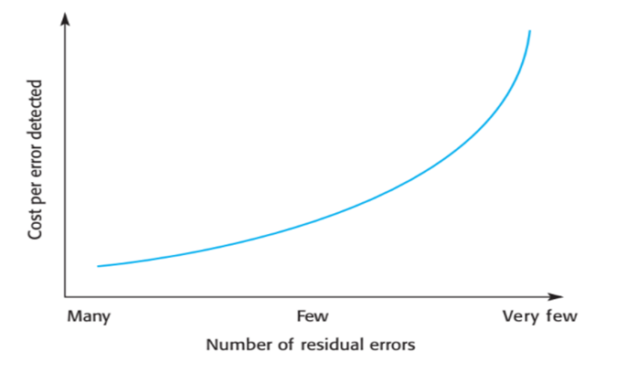
Cost Per Error Detected (Biểu đồ chi phí cho mỗi lỗi được phát hiện)

Slide 43
11.1. Availability and reliability (Tính khả dụng và độ tin cậy)

Slide 44
Tính khả dụng và độ tin cậy đều có thể được biểu thị bằng xác suất
Reliability: Tính khả dụng xác suất hoạt động không có lỗi trong một thời gian cụ thể, trong một môi trường nhất định, cho một mục đích cụ thể.
Availability: Tính khả dụng xác suất để một hệ thống, tại một thời điểm, sẽ hoạt động và có thể cung cấp các dịch vụ được yêu cầu.

Slide 45
Độ tin cậy của hệ thống không phải là một giá trị tuyệt đối, nó phụ thuộc vào vị trí và cách thức hệ thống được sử dụng.
Do đó, nhận thức về độ tin cậy của hệ thống trong mỗi môi trường là khác nhau.
Tuy nhiên, có hai vấn đề với định nghĩa này:
Thông số kỹ thuật phần mềm thường không đầy đủ hoặc không chính xác và các kỹ sư phần mềm phải giải thích cách hệ thống hoạt động.
Không ai ngoại trừ các nhà phát triển hệ thống đọc các tài liệu đặc tả phần mềm.

Slide 46
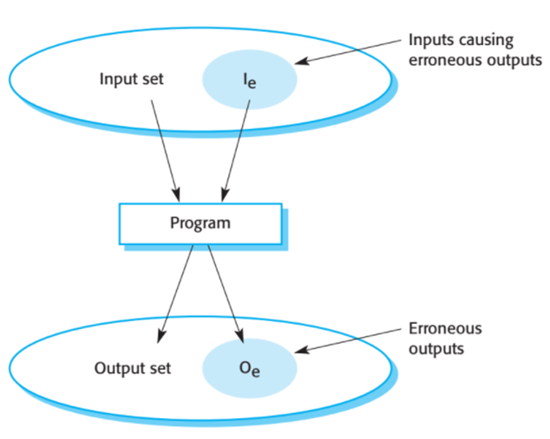
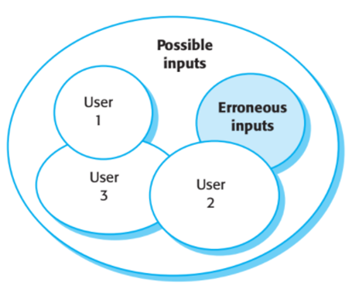
Hình 11.3
Hình 11.2

Slide 47
11.2 Reliability Requirements (Yêu cầu về độ tin cậy)
Các yêu cầu về độ tin cậy có hai loại:
Functional requirements (Yêu cầu chức năng)
Non-functional requirements (Yêu cầu phi chức năng)

Slide 48
11.2.1 Reliability metrics (Số liệu độ tin cậy)
Ba chỉ số có thể được sử dụng để chỉ định độ tin cậy và tính khả dụng:
Probability of failure on demand (POFOD): Xác suất thất bại theo yêu cầu
Rate of occurrence of failures (ROCOF): Tỷ lệ xuất hiện lỗi (ROCOF)
Availability (AVAIL) AVAIL: Là xác suất hệ thống sẽ hoạt động khi có nhu cầu về dịch vụ

Slide 49
11.2.2 Non-functional reliability requirements (Yêu cầu về độ tin cậy phi chức năng)
Đặc tả độ tin cậy định lượng hữu ích theo một số cách:
Quá trình quyết định mức độ tin cậy cần thiết giúp làm rõ những gì các bên liên quan thực sự cần.
Cung cấp cơ sở để đánh giá thời điểm dừng thử nghiệm một hệ thống. Dừng khi hệ thống đã đạt đến mức độ tin cậy cần thiết.
Là phương tiện để đánh giá các chiến lược thiết kế khác nhau nhằm nâng cao độ tin cậy của hệ thống.
Nếu cơ quan quản lý phải phê duyệt một hệ thống trước khi nó đi vào hoạt động, thì bằng chứng sau đó cho thấy mục tiêu độ tin cậy yêu cầu đã được đáp ứng, là rất quan trọng đối với chứng nhận hệ thống.

Slide 50
03 nguyên tắc khi chỉ định các yêu cầu về độ tin cậy
Chỉ định các yêu cầu về tính khả dụng và độ tin cậy cho các dạng hư hỏng khác nhau.
Chỉ định các yêu cầu về tính khả dụng và độ tin cậy cho các loại dịch vụ hệ thống khác nhau.
Hãy suy nghĩ về độ tin cậy tài liệu có thực sự được yêu cầu hay không.

Slide 51
11.2.3 Functional reliability specification (Đặc điểm kỹ thuật độ tin cậy chức năng)
Có 04 loại yêu cầu về độ tin cậy chức năng:
Checking requirements: Yêu cầu kiểm tra
Recovery requirements: Yêu cầu khôi phục
Redundancy requirements: Yêu cầu về dự phòng
Process requirements: Yêu cầu quy trình

Slide 52
11.3 Fault-tolerant architectures (Kiến trúc kháng lỗi)
Khả năng kháng lỗi là một cách tiếp cận thời gian chạy để xác định độ tin cậy, trong đó hệ thống bao gồm các cơ chế để tiếp tục hoạt động, ngay cả sau khi xảy ra lỗi phần mềm hoặc phần cứng và trạng thái hệ thống bị lỗi.
Để cung cấp khả năng kháng lỗi, kiến trúc hệ thống phải được thiết kế để bao gồm phần cứng và phần mềm dự phòng và đa dạng.
Cách đơn giản nhất của một kiến trúc đáng tin cậy là trong các máy chủ phải được sao chép, nơi mà hai hoặc nhiều máy chủ thực hiện cùng một nhiệm vụ.

Slide 53
11.3.1 Protection systems (Hệ thống bảo vệ)
Hệ thống bảo vệ là một hệ thống chuyên biệt được liên kết với một số hệ thống khác. Đây thường là hệ thống điều khiển cho một số quy trình.
Hệ thống bảo vệ bao gồm chức năng quan trọng được yêu cầu để chuyển hệ thống từ trạng thái không an toàn, tiềm ẩn sang trạng thái an toàn (có thể là tắt hệ thống).
Là chức năng giám sát hoạt động và đảm bảo rằng hệ thống được đưa về trạng thái an toàn trong trường hợp khẩn cấp.

Slide 54
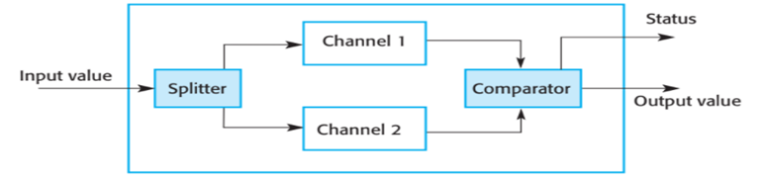
11.3.2 Self-monitoring architectures (Kiến trúc tự giám sát)
Kiến trúc tự giám sát là một kiến trúc hệ thống trong đó hệ thống được thiết kế để giám sát hoạt động của chính nó và thực hiện một số hành động nếu một vấn đề được phát hiện.
Hình 11.7

Slide 55
Để có hiệu quả trong việc phát hiện cả lỗi phần cứng và phần mềm, hệ thống tự giám sát phải được thiết kế sao cho:
Phần cứng được sử dụng trong mỗi kênh phải đa dạng.
Phần mềm được sử dụng trong mỗi kênh phải đa dạng. Nếu không, cùng một lúc có thể phát sinh cùng một lỗi phần mềm trên mỗi kênh.
Trong những tình huống đòi hỏi tính sẵn sàng cao, bạn phải sử dụng song song nhiều hệ thống tự kiểm tra.

Slide 56
11.3.3 N-version programming (Lập trình phiên bản N)
Các kiến trúc tự giám sát là các ví dụ về các hệ thống trong đó lập trình đa phiên bản được sử dụng để cung cấp tính dự phòng và đa dạng của phần mềm. Khái niệm lập trình đa phiên bản này bắt nguồn từ các hệ thống phần cứng nơi khái niệm dự phòng TMR đã được sử dụng trong nhiều năm để xây dựng các hệ thống có khả năng chống lại các lỗi phần cứng.
Lập trình phiên bản N có thể ít tốn kém hơn so với các kiến trúc tự kiểm tra khác trong các hệ thống là lý do tại sao yêu cầu mức độ sẵn sàng cao.

Slide 57
11.3.4 Software diversity (Đa dạng phần mềm)
Tất cả các kiến trúc kháng lỗi ở trên đều dựa vào sự đa dạng của phần mềm để đạt được khả năng kháng lỗi. Điều này dựa trên giả định rằng các triển khai đa dạng của cùng một đặc điểm kỹ thuật (hoặc một phần của đặc điểm kỹ thuật, đối với hệ thống bảo vệ) là độc lập.
Một cách để giảm khả năng xảy ra các lỗi thông số kỹ thuật phổ biến là phát triển các thông số kỹ thuật chi tiết cho hệ thống một cách độc lập và xác định các thông số kỹ thuật bằng các ngôn ngữ khác nhau.

Slide 58
11.4 Programming for reliability (Lập trình cho độ tin cậy)
Danh sách 08 “hướng dẫn thực hành tốt” giúp giảm thiểu lỗi trong các hệ thống được chuyển giao
Control the visibility of information in a program: Kiểm soát khả năng hiển thị thông tin trong chương trình
Check all inputs for validity: Kiểm tra tất cả các đầu vào để biết tính hợp lệ
Provide a handler for all exceptions: Cung cấp trình xử lý cho tất cả các trường hợp ngoại lệ
Minimize the use of error-prone constructs: Giảm thiểu việc sử dụng các cấu trúc dễ bị lỗi.

Slide 59
Provide restart capabilities: Cung cấp khả năng khởi động lại
Check array bounds: Kiểm tra giới hạn mảng
Include timeouts when calling external components: Bao gồm thời gian chờ khi gọi các thành phần bên ngoài
Name all constants that represent real-world values: Đặt tên cho tất cả các hằng số đại diện cho các giá trị trong thế giới thực

Slide 60
11.5 Reliability measurement (Đo lường độ tin cậy)
Để đánh giá độ tin cậy của một hệ thống, bạn phải thu thập dữ liệu về hoạt động của nó. Dữ liệu được yêu cầu có thể bao gồm:
Số lượng lỗi hệ thống đưa ra một số yêu cầu đối với dịch vụ hệ thống.
Thời gian hoặc số lượng giao dịch giữa các lỗi hệ thống cộng với tổng thời gian đã trôi qua hoặc tổng số giao dịch.
Thời gian sửa chữa hoặc khởi động lại sau sự cố hệ thống dẫn đến mất dịch vụ. Điều này được sử dụng để đo lường tính khả dụng.

Slide 61
Quá trình đo độ tin cậy của hệ thống đôi khi được gọi là kiểm tra thống kê.
Có 04 giai đoạn trong quá trình kiểm tra thống kê:
Bắt đầu bằng cách nghiên cứu các hệ thống hiện có cùng loại để hiểu cách chúng được sử dụng trong thực tế.
Sau đó, xây dựng một tập hợp dữ liệu thử nghiệm phản ánh hồ sơ hoạt động.
Kiểm tra hệ thống bằng cách sử dụng những dữ liệu này và đếm số lượng và loại lỗi xảy ra. Thời gian của những thất bại này cũng được ghi lại.
Sau khi quan sát được một số lượng lỗi có ý nghĩa thống kê, bạn có thể tính độ tin cậy của phần mềm và tính ra giá trị số liệu độ tin cậy thích hợp.

Slide 62
11.5.1 Operational profiles (Hồ sơ hoạt động)
Hồ sơ hoạt động của một hệ thống phần mềm phản ánh cách nó sẽ được sử dụng trong thực tế, bao gồm đặc điểm kỹ thuật của các lớp đầu vào và xác suất xuất hiện của chúng.
Không thể phát triển một hồ sơ hoạt động đáng tin cậy bởi những lý do sau:
+ Một hệ thống có thể có nhiều người dùng khác nhau, mỗi người có những cách riêng để sử dụng hệ thống.
+ Người dùng thay đổi cách họ sử dụng hệ thống theo thời gian.

Slide 63
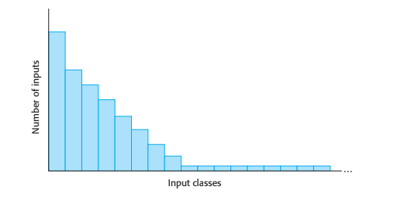
Thông thường, cấu hình hoạt động sao cho các đầu vào có xác suất cao nhất được tạo ra thuộc một số lượng nhỏ các lớp, như thể hiện bên trái của Hình 11.14. Có nhiều lớp mà đầu vào là không thể xảy ra nhưng không phải là không thể. Chúng được hiển thị ở bên phải của Hình 11.14. Dấu chấm lửng (...) có nghĩa là có nhiều đầu vào không phổ biến hơn được hiển thị.
Hình 11.14

Slide 64
Key points (Những điểm chính)
Hiểu sự khác biệt giữa độ tin cậy của phần mềm và tính khả dụng của phần mềm
Giới thiệu các thước đo để xác định độ tin cậy và chúng được sử dụng như thế nào để xác định các yêu cầu về độ tin cậy có thể đo lường được
Hiểu cách các kiểu kiến trúc khác nhau có thể được sử dụng để triển khai các kiến trúc hệ thống đáng tin cậy, có khả năng kháng lỗi
Biết về thực hành lập trình tốt cho phần mềm kỹ thuật đáng tin cậy
Hiểu độ tin cậy của hệ thống phần mềm có thể được đo lường bằng cách sử dụng thử nghiệm thống kê.

Slide 65
THANKS
FOR WATCHING

